Slide 1
第一单元
开启学业与生涯的大门
授课老师：

Slide 2
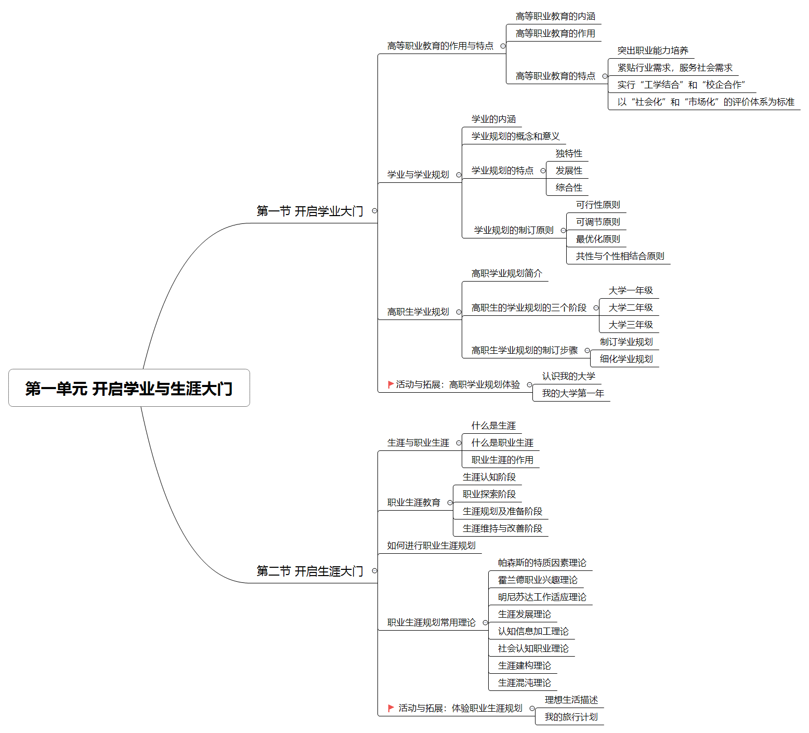

Slide 3
课前活动——破冰游戏
报数分组 活动目的：用于讨论、完成小组作业等 活动时间：5分钟 活动方法: 按照人数均分为N组，然后大家从1到N循环报数，即：1,2,3……N，1,2,3……N，报数结束后，所有数1的一组，数2的一组……以此类推。

Slide 4
章 节
第一节 开启学业大门
第二节 开启生涯大门

Slide 5
第一节
开启学业大门

Slide 6
案例分析 不知何其何从的大学生活——一位高职毕业生的反思
大一的时候，通过了会计从业资格证。大二的时候，我看到同一个宿舍的同学都出去寻找兼职，我也尝试去寻找兼职。我家庭环境不好，之所以选择兼职的目的就是为了补贴我的日常开销，不让父母担心。我是母亲的寄托，是家里的希望。但是繁重的兼职压碎了我学习的欲望，我基本没有时间看书考证，相对于大学其他专业，会计专业还是需要认真读书，记忆一些会计的基本原理。由于成绩的下滑，我对这个专业也失去了信心。大三下学期，顶岗实习开始了，也许是因为我兼职比较多的缘故，也许也是因为我会计成绩比较差的缘故，应聘会计事务所都失败了，但，应聘销售岗位就马上有了回复。由于在校兼职的经验较多，我工作上手比较快，也有一定的成绩，但，我似乎觉得在这个工作岗位已经不可能再有更大的提高。公司不断扩张，销售部门陆续也进了很多大学生，我很快也要结婚，我不可能像刚毕业的时候毫无顾忌投入工作。
ADD YOUR
TITLE HERE ADD

Slide 7
一、高等职业教育的特点是什么？

Slide 8
高等职业教育的特点
突出职业能力培养
紧贴行业需要，服务社会需求
实行“工学结合”和“校企合作”
以“社会化”和“市场化”的评价体系为标准

Slide 9
二、学业规划的特点是什么？

Slide 10
学业规划的特点
独特性
发展性
.综合性

Slide 11
学业规划的制订原则
可行性原则
可调节原则
最优化原则
共性与个性相结合原则

Slide 12
高职生学业规划的三个阶段
第一阶段——大学一年级 （探索和定向期） | 适应大学生活，树立规划意识
 | （1）了解就业形势，树立新的奋斗目标。 （2）完成从中学生到大学生的角色转变，尽快适应大学生活。 （3）开始探索自我和职业的关系，树立职业规划意识。 （4）虚心请教师长和校友，根据自己发展意愿选定专业或主攻方向。 （5）建立合理知识结构，注重专业能力的培养和人文素养的积累，参加英语、计算机等工具性证书的考试。 （6）参加社会实践，培养社会责任心。
第二阶段——大学二年级 （提升期） | 确定主攻方向，全面培养生涯能力
 | （1）积极参加学生会或社团工作，培养自己的组织协调能力和团队合作精神，提升自己的综合素质。 （2）尝试兼职、实习等，积累一定的职业经验。 （3）加强专业知识学习的同时，考取与职业目标相关的职业资格证书。 （4）扩大校内外交际圈，加强与校友、职场人士的交往，提前参加校园招聘会，与用人单位招聘人员进行沟通。
第三阶段——大学三年级 （冲刺期） | 掌握就业资讯，实现求职目标。
 | （1）学习求职技巧，学会制作简历、求职信，了解面试技巧和职场礼仪。 （2）留意学校就业指导中心通知和其它重要的招聘渠道，不要遗漏关键的招聘信息。 （3）登录招聘单位网站或通过咨询、访谈等方式，了解招聘单位的相关信息，为面试做好准备。 （4）选择实用性高的毕业设计题目，借机证明自己的应用研究能力。 （5）积极完成实习任务和毕业设计，把就业和创业能力贯穿到寻找工作的过程中。

Slide 13
高职生学业规划的制订步骤
制订学业规划
细化学业规划

Slide 14
时间 |  | 具体安排
大 一 | 在校期间 | 尽快适应大学生活，培养自主学习能力 初步了解物流专业的全部课程，并对比我校人才培养方案要求，查找差距 3、专业课程学期平均分达到85分以上，努力学习计算机相关知识；提高英语水平，大一上学期争取通过A级 4、考取**省高校计算机等级考试；提高英语水平，大一下学期通过四级CET-4
 | 放假期间 | 寒假：参加物流方面的实践，争取去参观一间物流企业 暑假：参加物流公司实习，实习1-2个月并研究物流公司的各个岗位设置及对人才招聘的要求
大二 | 在校期间 | 增加对专业的学习兴趣，学好专业必修课 2、选择自己感兴趣的选修课：演讲与口才、社交礼仪 3、根据暑假物流公司的实习，学习相关拓展知识 4、争取大二下学期通过六级CET-6;学有余力通过会计从业资格证书 5、熟练掌握常用的办公软件word、ppt、execl 6、开展物流专业市场调查 7、考取助理物流师资格、清关职业资格证书 8、调查所在学院的校内物流运营状况，写明调查报告，争取参加校内挑战杯
 | 放假期间 | 寒假：进入顺丰驻点运营的实习 暑假：到顺丰速运公司/联邦快递公司实习
大三 | 在校期间 | 1、完成校内课程，反思实践差距，寻找知识突破口 2、搜集各种相关职业信息，为就业或创业做准备 3、成立物流实践团队，并与校内超市开展校内物流配送计划 4、参加企业的顶岗实习，锻炼自己的实际工作能力 5、学会制作个人简历与撰写求职信，进行面试训练，锻炼求职与应聘能力 6、理论联系实际，完成毕业设计
 | 寒假 | 利用寒假梳理自己三年的积累，准备下学期的顶岗实习
案例：
晓燕的大学三年学业规划
女
物流管理专业

Slide 15
名人名言
不要努力成为一个成功者，要努力成为一个有价值的人。
——爱因斯坦

Slide 16
活动与拓展 高职学业规划体验
活动一 认识我的大学
活动二 我的大学第一年

Slide 17
思考与讨论
你认为“一个人只要努力奋斗、前进不止，不一定非要进行学业规划”这个观点正确吗？ 请结合你的亲身经历或案例进行。

Slide 18
第二节
开启生涯大门

Slide 19
案例分析 不知道自己要什么的李想
2015年毕业于广东某高职院校的李想，在2018年4月份又来到了招聘会。这已经是他连续三年都来到招聘会的现场。毕业三年了，每一年，他都会来到招聘会的重新求职，求职的过程让他有点错愕，也有一点彷徨，自己也曾戏谑地说：“不知道自己明年还会不会来这个招聘会。”
在招聘会的现场，他左顾右盼，徘徊良久后向深圳某建筑公司申请了土木建筑的岗位。李想的专业是建筑工程技术专业，大学所学课程也门门优秀，是学校学生会宣传部长，所学专业也很对口，况且工作两年多了，有一定的实际工作经验，按理说用人单位应该非常乐意接收。但，招聘公司看过他的个人简历后，委婉地拒绝了李想的申请。
ADD YOUR
TITLE HERE ADD

Slide 20
一、生涯与职业生涯
什么是生涯？

Slide 21
（一）什么是生涯
生涯
是个人通过从事工作所创造出的一个有目的的、延续一定时间的生活模式。

Slide 22
一、生涯与职业生涯
什么是职业生涯？

Slide 23
（二）什么是职业生涯
“职业生涯是个体职业发展的历程。”
课堂活动 职业生涯关注的四个问题 1.我是谁？ 我是一个什么样的人？我喜欢什么？我能够做什么？我看中什么？ 2.我在哪里？ 我处在什么样的环境？我能在这里做些什么？像我这样的人如何在环境中发挥最大功能？我所处的环境、社会群体、工作世界、经济情况如何？ 3.我到哪里去？ 我的明天和未来是什么样子的？我如何选择和决定我的生涯目标？怎样才能找到一个安身立命的方向？ 4.我如何到达？ 我如何才能成为我想成为的自己？我的生涯路径、生涯规划与行动该怎么做？

Slide 24
名人名言
不去掌控你的生涯规划，就是让你的存在成为一种偶然。
——欧文·亚隆《当尼采哭泣》

Slide 25
（三）职业生涯的作用
1.以既有的成就为基础，确立人生的方向，提供奋斗的策略
2.突破生活的束缚，塑造清新充实的自我
3.准确评价个人的特点和强项
4.评估个人目标和现状的差距
5.准确定位职业方向
6.重新认识自身的价值并使其增值
7.发现新的职业机遇
8.增强职业竞争力
9.将个人、事业与家庭联系起来
10.扬长避短，发挥职业竞争力
11.了解就业市场，科学合理地选择行业和职业
12.提升个人实力，获得长期职业发展优势
13.尽快适应工作，提高工作满意度，实现事业的成功

Slide 26
二、职业生涯阶段
生涯认知阶段
职业探索阶段
生涯规划及准备阶段
生涯维持与改善阶段

Slide 27
三、如何进行职业生涯规划
是指根据职业生涯发展的阶段性而设定的目的和目标，并为实现这一目标而制订系统的实施计划的过程。

Slide 28
四、职业生涯规划常见基本理论
帕森斯的特质因素理论
霍兰德职业兴趣理论
明尼苏达工作适应理论
生涯发展理论
认知信息加工理论
社会认知职业理论
生涯建构理论
生涯混沌理论

Slide 29
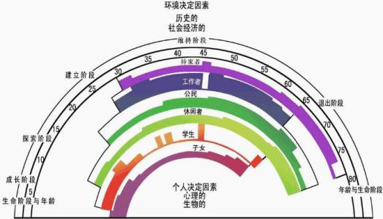
舒伯根据个人生涯的不同角色，划分了生涯彩虹图，对于个人自我分析、自我了解、自我实现有着很重要的意义，见生涯彩虹图

Slide 30
课堂活动 中外生涯理论对比
舒伯生涯彩虹图VS 孔子《论语》：“吾，十有五，而志于学，三十而立，四十而不惑，五十而知天命，六十而耳顺，七十而从心所欲，不逾矩。” 孔子的意思是30岁而明确了自己的人生目标，四十岁对人生不断困惑，对于人生各种问题有了深入思考，50岁就会知道哪些事情能做、哪些事情不能做，60岁更能理解他人，70岁的时候能够随心所欲而行，而且不会跨越规矩。 学生讨论： 针对人生不同阶段，应该“到什么时候做什么事情”，您怎么看？

Slide 31
活动与拓展 体验职业生涯规划
活动一 理想工作描述
活动二 我的旅行计划

Slide 32
思考与讨论
1.现代社会很多职业并非从一而终，思考一下如何对自己的人生进行职业生涯规划？
2.职业生涯规划的含义是什么?

Slide 33
感谢您的聆听

